Slide 1
Chronické onemocnění ledvin CKD
Mgr. Aleksandra Nikolić
MNOL101 Výživa při onemocnění ledvin a močových cest
24.3.2021

Slide 2
Úvod
CKD- definice, rozdělení
Nutriční doporučení při CKD – zahraniční a ČR autorů
Konzervativní terapie CKD
Nízkobílkovinná dieta
Ketoanaloga
DM a CKD- diabetická nefropatie
Nefrotický syndrom a nutriční opatření

Slide 3
Definice CKD
Definice dle KDIGO z roku 2012:
CKD je definováno jako abnormality led. struktury nebo funkce přítomné po více než 3 měsíce a ovlivňující zdraví.
Kritéria pro definici CKD – přítomnost alespoň jednoho z faktorů > 3 měsíce KDIGO 2012
Markery poškození ledvin (jeden nebo více) | albuminurie (AER > 30 mg/24 h), ACR > 30 mg/g (> 3 mg/mmol) abnormality moč. sedimentu elektrolytové a další abnormality kvůli tubulárním poškození histologické abnormality strukturální abnormality dle zob. metod transplantace ledviny
Snížená GF | GF < 60 ml/min/1,73 m² (kat. 3a-5)

Slide 4
Rozdělení CKD
Stadium | Charakteristika | GF (ml/min/1,73m²)
1 | Poškození ledvin s normální GFR | > 90
2 | Poškození ledvin s lehkým poklesem GFR | 60 – 89
3a | Poškození ledvin s lehkým až středním poklesem GFR | 45 – 59
3b | Poškození ledvin se středním až těžším stupněm snížení GFR | 30 – 44
4 | Těžké poškození ledvin s výrazným poklesem GFR | 15 – 29
5 | Chronické selhání ledvin (predialýza, dialýza) | < 15

Slide 5
Kategorie albuminurie u CKD
KATEGORIE | Exkrece albuminu (AER) MG/24 H | Poměr exkrece albuminu/kreatininu (ACR) |  | POPIS
 |  | MG/MMOL | MG/G
1 | < 30 | < 3 | < 30 | NORMÁLNÍ AŽ LEHCE ZVÝŠENÁ
2 | 30-300 | 3-30 | 30-300 | STŘEDNĚ ZVÝŠENÁ
3 | > 300 | > 30 | > 300 | TĚŽCE ZVÝŠENÁ

Slide 6
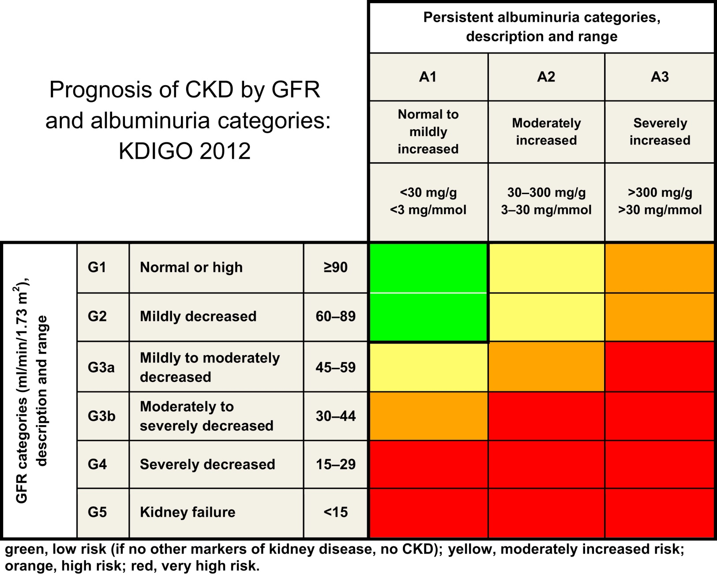
Z: http://www.kisupplements.org/article/S2157-1716(17)30001-1/pdf , viz. 2.3.2018

Slide 7
Guidelines ESPEN / KDIGO 2012 pro nutriční léčbu CKD
CKD stádium 1
příjem B 1-1.2g /kg iTH/den,
příjem E do 140kJ/kg iTH/den
při BMI >30kg/m ² ~ 120 kJ/kg iTH/den
CKD stadium 2
příjem B 0,8-1.0g /kg iTH/den
rostlinné B + vláknina
příjem E do 140kJ/kg iTH/den
při BMI >30kg/m ² ~ 120 kJ/kg iTH/den
CKD stadium 3a a 3b
příjem B 0,8 g /kg iTH/den,
rostlinné B + vláknina
doplnit příjem B dle proteinurie
příjem E do 140kJ/kg iTH/den,
při BMI >30kg/m ² ~ 130 kJ/kg iTH/den
CKD stadium 4 a 5
příjem B 0,6 g /kg iTH/den +ketoanaloga 0,1g/kg iTH/den, doplnit příjem B dle proteinurie
příjem E do 140kJ/kg iTH/den,
při BMI >30kg/m ² ~ 130 kJ/kg iTH/den
Metabolicky využitelný příjem B nesmí dlouhodobě
klesnout pod 0,7g B/kg iTH/den

Slide 8
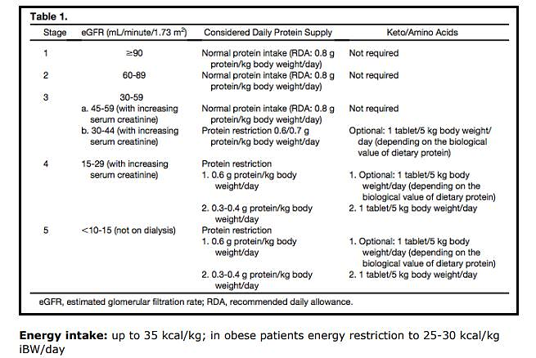
Z: https://www.testlllnutrition.com/mod_lll/TOPIC15/m152.pdf , primární zdroj: Aparicio et al. Journal of Renal Nutrition, vol. 22 , No 2S (March), 2013: pp S22-S24

Slide 9
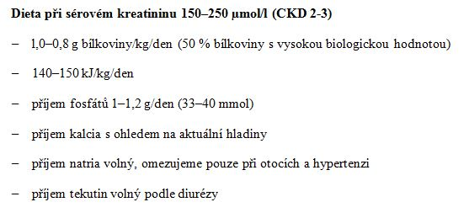
CKD 2-3 dle ČR autorů

Slide 10
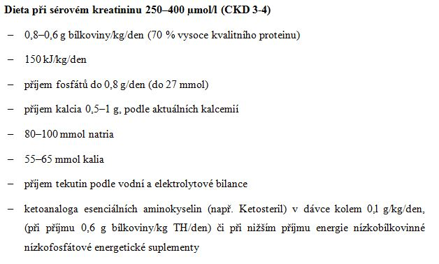
CKD 3-4 dle ČR autorů

Slide 11
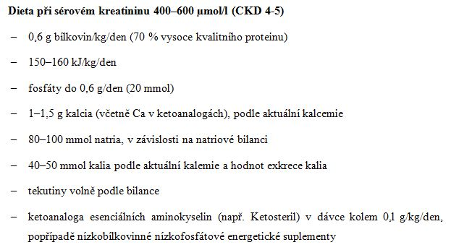
CKD 4-5 dle ČR autorů

Slide 12
Konzervativní terapie u CKD
Konzervativní terapii rozumíme postupy spočívající v úpravě či příznivém ovlivňování metabolických odchylek při CKD cestou dietní a medikamentózní.
Tento terapeutický postup může být postačující u nemocných, u nichž clearence endogenního kreatininu neklesla pod 0,1–0,2 ml/s, resp. sérový kreatinin nepřestoupil hodnotu 500–600 µmol/l.
O osudu nemocných však rozhoduje dlouhodobá konzervativní léčba započatá již v časných stadiích CKD při hodnotách sérového kreatininu 140–150 µmol/l a pouze lehce snížené hodnotě glomerulární filtrace.

Slide 13
Konzervativní terapie- příjem B a E
Při individuálním rozhodování o typu diety je vždy nezbytné zohlednit klinický stav a laboratorní hodnoty a pochopitelně i věk
Úprava příjmu B a E je určována individuálně dle stupně snížení renálních funkcí a metabolického stavu pacienta
Bílkovinné metabolické minimum – 0,5–0,8 g/kg/den
zachován poměr mezi rostlinnými a živočišnými proteiny
respektováno složení diety z hlediska dalších metabolických poruch - obsah fosfátů, omezení saturovaných tuků a disacharidů, přídavky vlákniny
Energetické optimum – kolem 145 kJ/kg/den
u mladších jedinců– minimálně o 30–50 % vyšší příjem bílkovin a energie.
u velmi malých děti jsou tyto hodnoty ještě vyšší.

Slide 14
Konzervativní terapie- příjem min. látek a tekutin
Sodík a tekutiny
riziko retencí tekutin, ale i dehydratací
Hypervolemie se může projevovat hypertenzí až známkami srdeční insuficience
Dehydratace vede k dalšímu snížení reziduální glomerulární filtrace s následným zvýšením sérového kreatininu a urey
Příjem Na v dietě činí v průměru kolem 100–150 mmol/den

Slide 15
Konzervativní terapie- příjem min. látek a tekutin
Draslík
V terminálních stadiích CKD (CKD 4-5 ) je nemocný ohrožen rozvojem hyperkalemie
Při polyurické fázi nebo větších extrarenálních ztrátách se může rozvinout hypokalemie
I minimální reziduální funkce ledvin může zaručit normální sérovou koncentraci kalia
Při nízkobílkovinné dietě se příjem draslíku pohybuje kolem 40–60 mmol/den

Slide 16
Konzervativní terapie- příjem min. látek a tekutin
Fosfor a vápník
Porucha kalciofosfátového metabolismu patří k velmi častým nálezům v CKD
Může vést k závažným projevům renální osteopatie
Při hypokalcemii podáváme vedle dietního navýšení přísunu kalcia i preparáty obsahující kalciové soli
Kalcium je též obsaženo v přípravcích ketoanalog esenciálních aminokyselin
V těžších případech podáváme preparáty aktivního vitaminu D
Při léčbě těmito preparáty je nutná pravidelná kontrola kalcemie
Zvýšenou hladinu fosfátů se snažíme ovlivnit snížením jeho příjmu v dietě.
Při hyperfosfatemii podáváme fosfátové vazače a ketoanaloga esenciálních aminokyselin (ve formě kalciové soli)
Notes:
Porucha kalciofosfátového metabolismu patří k velmi častým nálezům v CKD. Může vést k závažným projevům renální osteopatie. Při hypokalcemii podáváme vedle dietního navýšení přísunu kalcia i preparáty obsahující kalciové soli. Kalcium je též obsaženo v přípravcích ketoanalog esenciálních aminokyselin. V těžších případech podáváme preparáty aktivního vitaminu D, který zvyšují absorpci vápníku. Při léčbě těmito preparáty je nutná pravidelná kontrola kalcemie. Zvýšenou hladinu fosfátů se snažíme ovlivnit snížením jeho příjmu v dietě. Při hyperfosfatemii podáváme fosfátové vazače , také hyperfosfatemii mohou významně snížit i ketoanaloga esenciálních aminokyselin, která jsou ve formě kalciových soli.

Slide 17
Nízkobílkovinná dieta
Pro efektivní podávání nízkobílkovinných diet je nezbytné zajistit adekvátní energetický příjem, který činí kolem 145 kJ/kg/den (35 kcal/kg/den).
Nízký energetický příjem je častější příčinou PEW než samotná redukce příjmu bílkovin.
Při větší fyzické zátěži a katabolizujícím onemocněním stoupá potřeba energie a dosahuje až 180 kJ/kg/den.
Též hladina plazmatických aminokyselin, především esenciálních, je úzce závislá na adekvátním příjmu energie.
Pokles plazmatické hladiny aminokyselin při zvýšeném příjmu energie je přechodného charakteru a souvisí se zvýšeným anabolismem.

Slide 18
Nízkobílkovinná dieta-pozitiva
Úprava metabolických poruch:
retence dusíkatých látek
metabolická acidóza
Ca-P abnormality
periferní inzulinové rezistence, dyslipidémie
Zpomalení progrese CKD:
snížení proteinurie, zlepšení hypertenze
reziduální funkce při dialýze
Ekonomická rozvaha

Slide 19
Nízkobilkovinná dieta - rizika
Riziko malnutrice
morbidita, úbytek svalové hmoty
negativní vliv v následné dialyzační léčbě
Obtíže při realizaci NBD:
špatná compliance
pravidelný nutriční monitoring
vyšší cena potravin, nutričních doplňků a ketoanalog

Slide 20
Kontraindikace pro dlouhodobé podávání nízkobílkovinné diety
Nemocní v terminálním stadiu (nutná dialyzační léčba)
Nemocní s uremickými komplikacemi:
polyneuropatie, perikarditida, medikamentózně nekorigovatelná hypertenze, těžká metabolická acidóza
Nemocní s těžkými známkami retence vody a elektrolytů
Nemocní se špatnou compliance k nízkobílkovinné dietě

Slide 21
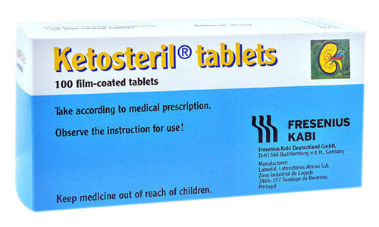
Ketoanaloga
Ketosteril Fresenius (1 tbl. 600 mg) | mg/1 tbl.
α-keto-isoleucin α-keto-leucin α-keto-valin α-keto-fenylalanin α-hydroxy-methionin L-lysin L-treonin L-tryptofan L-histidin L-tyrosin | 67 101 86 68 59 75 53 23 38 30
AMK celkem (mg) dusík (mg) Ca (mg) | 600 36 50

Slide 22
Ketoanaloga- kontraindikace
Kontraindikace k podávání ketoanalog jsou:
hyperkalcemie
uremická gastrointestinální symptomatologie
těžká jaterní léze

Slide 23
CKD a DIABETES MELLITUS

Slide 24
DM a CKD
Příjem bílkovin v počátečních stadiích nemá překročit 0,8 g/kg/den
V pozdějších stadiích při vzestupu sérového kreatininu nad 250 µmol/l snižujeme příjem bílkovin na 0,6–0,7 g/kg/den + ztrácené bílkoviny proteinurie
Při renálním selhání je nutné včas zahájit dialyzační léčbu
U nemocných s diabetickou nefropatií je potřeba začít s dialyzačním programem při hodnotách kreatininu 400–500 µmol/l
Indikovaní nemocní by měli být co nejdříve transplantováni- transplantace segmentu pankreatu a ledviny a/nebo samotné ledviny

Slide 25
DM a CKD- diabetická nefropatie
U nemocných s diabetickou nefropatií je z hlediska dietologického třeba postupovat přísně individuálně.
V časném stadiu diabetické nefropatie při objevení se mikroalbuminurie redukujeme přísun proteinů na 0,8–1,0 g/kg/den, přičemž zastoupení živočišných a rostlinných proteinů má být zhruba 1: 1
Při dalším poklesu renálních funkcí opatrně dále snížíme přísun proteinů na 0,6–0,7 g proteinů/kg/den, přičemž zastoupení živočišných bílkovin má být kolem 70 %
U diabetu I. typu považujeme za bezpečnou hranici použití nízkobílkovinné diety obsahující 0,6 g bílkovin/kg/den

Slide 26
DM a CKD- diabetická nefropatie
Přísně nízkobílkovinnou dietu obsahující 0,3–0,4 g bílkovin/kg/den lze zcela výjimečně a krátkodobě individuálně použít u kompenzovaného diabetu II. typu
V dietě omezujeme přísun fosfátů (do 0,8 g/den) a důsledně dodržujeme energetickou hodnotu diety
U obézních diabetiků II. typu lze při kontrole metabolických parametrů krátkodobě podat nízkobílkovinnou dietu s nižší energetickou hodnotou - 100 kJ/kg/den

Slide 27
NEFROTICKÝ SYNDROM

Slide 28
Nefrotický syndrom
Nefrotický syndrom je charakterizován:
proteinurií
hypoproteinemií (hypoalbuminemií)
hyperlipoproteinemií
tvorbou otoků
alespoň 3 g/ 24 h/ 1 m ²
většinou bývá nad 5 g/den
V souvislosti s hypoproteinemií a hypalbuminemií se mění průtok krve ledvinami a mění se i permeabilní vlastnosti glomerulární membrány
Tvorba otoků je přímo závislá na stupni hypalbuminemie u konc. albuminu nižší než 25 g/l

Slide 29
Nefrotický syndrom- nutriční opatření
Dietní opatření u nemocných s CKD s rozvinutým nefrotickým syndromem musí zohledňovat stupeň snížení renálních funkcí, ztráty bílkovin močí a další přítomné metabolické poruchy
Redukovaný příjem bílkovin může ovlivnit progresi CKD– snížit proteinurii a ovlivnit imunologickou aktivitu onemocnění
K zajištění optimálního příjmu proteinů je nutně sledovat několik dní příjem a výdej bílkovin s cílem zajistit vyrovnanou dusíkovou bilanci

Slide 30
Nefrotický syndrom- nutriční opatření
Dusíková bilance (NB) je měřená pomocí odpadů močoviny do moči
Množství metabolizovaných bílkovin zjistíme z odpadu močoviny tak, že hodnotu odpadu močoviny v mmol/den násobíme faktorem 0,25
K výpočtu hodnot dusíku dělíme zjištěné hodnoty bílkovin faktorem 6,25
Příjem proteinů - 0,8 g proteinu/kg tělesné hmotnosti/den + ztrácené proteiny proteinurii
při sérovém kreatininu 250–400 µmol/l 0,6 g bílkovin/kg/den + ztrácené proteiny proteinurii
Příjem energie – min. 150 kJ/kg/den

Slide 31
Použitá literatura
KDIGO 2017 CLINICAL PRACTICE GUIDELINE UPDATE FOR THE DIAGNOSIS, EVALUATION, PREVENTION, AND TREATMENT OF CHRONIC KIDNEY DISEASE–MINERAL AND BONE DISORDER (CKD-MBD) , on line: http://www.kisupplements.org/article/S2157-1716(17)30001-1/pdf , viz. 2.3.2021
KDIGO 2012 Clinical Practice Guideline for the Evaluation and Management of Chronic Kidney Disease, on line: https://kdigo.org/wp-content/uploads/2017/02/KDIGO_2012_CKD_GL.pdf , viz. 2.3.2021
Fouque D et all. Topic 15 Nutritional support in renal failure, module 15.2. Nutrition support in CKD, ESPEN LLL programme 2013, online: https://www.testlllnutrition.com/mod_lll/TOPIC15/m152.pdf , viz. 2.3.2021
Kamyar Kalantar-Zadeh, M.D., M.P.H., Ph.D., and Denis Fouque, M.D., Ph.D., Nutritional Management of Chronic Kidney Disease, N Engl J Med 2017; 377:1765-1776, DOI: 10.1056/NEJMra1700312
TEPLAN, Vladimír a Olga MENGEROVÁ. Dieta a nutriční opatření u chorob ledvin a močových cest. Praha: Mladá fronta, 2010. ISBN 978-80-204-2208-8.
TESAŘ, Vladimír a Ondřej VIKLICKÝ. Klinická nefrologie. 2015. ISBN 978-80-247-4367-7.
MAHAN, L. Kathleen a Janice L. RAYMOND, Krause’s food & the nutrition care process. 14th ed. St. Louis, Mo: Elsevier/Saunders, 2017. ISBN 978-0-323-34075-5.
ESCOTT-STUMP, Sylvia. Nutrition and diagnosis-related care. Eighth edition. Philadelphia: Wolters Kluwer, 2015. ISBN 978-1-4511-9532-3.

Slide 32
Děkuji za pozornost

